Slide 1
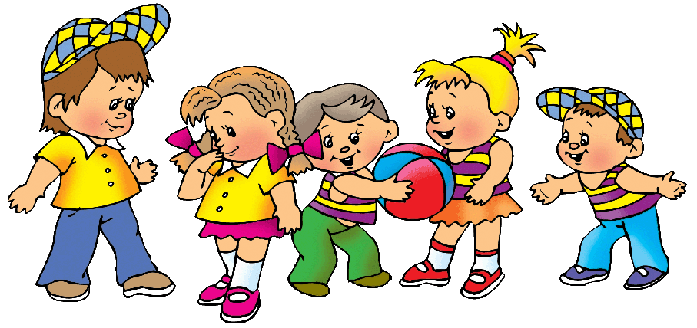
"Игры для детей младшего и старшего дошкольного возраста на свежем воздухе"
Подготовила: Васильева О.Е.

Slide 2
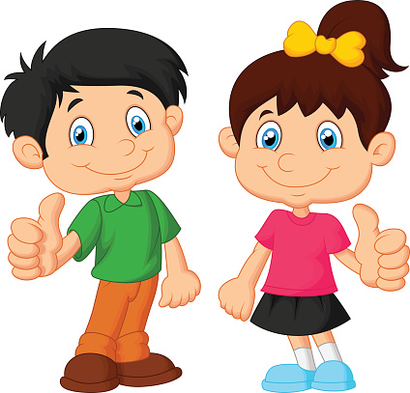
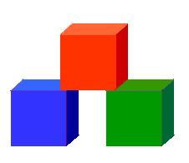
В процессе игр на улице ребенок получает необходимую дозу витамина D, который незаменим в период активного роста и формирования костной ткани ребенка; прогулки на воздухе помогают правильной работе внутренних органов и мозга. Положительные эмоции, которые ребенок получает от активного движения, не только улучшают его настроение, но и формируют позитивное отношение к родителям, педагогам и друзьям. Маленький человек на детской площадке учится играть, общаться, сочувствовать, сотрудничать, проявлять инициативу, преодолевать комплексы и быть коммуникабельным и открытым.

Slide 3
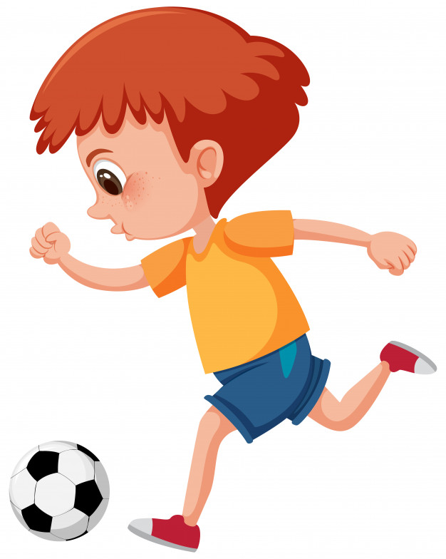
МЕТОДИКА ПРОВЕДЕНИЯ ИГРЫ ВКЛЮЧАЕТ:
Сбор детей на игру. Создание интереса к игре.
Организация играющих. Объяснение игры.
Распределение ролей.
Проведение и руководство ходом игры.
Окончание игры. Подведение итогов.
ПРОДОЛЖИТЕЛЬНОСТЬ ИГРЫ:
- Игры большой подвижности повторяются 3 -4 раза.
- Игры более спокойные повторяются 4 – 5 раз.
- Паузы между повторениями 0,3 – 0,5 мин.

Slide 4
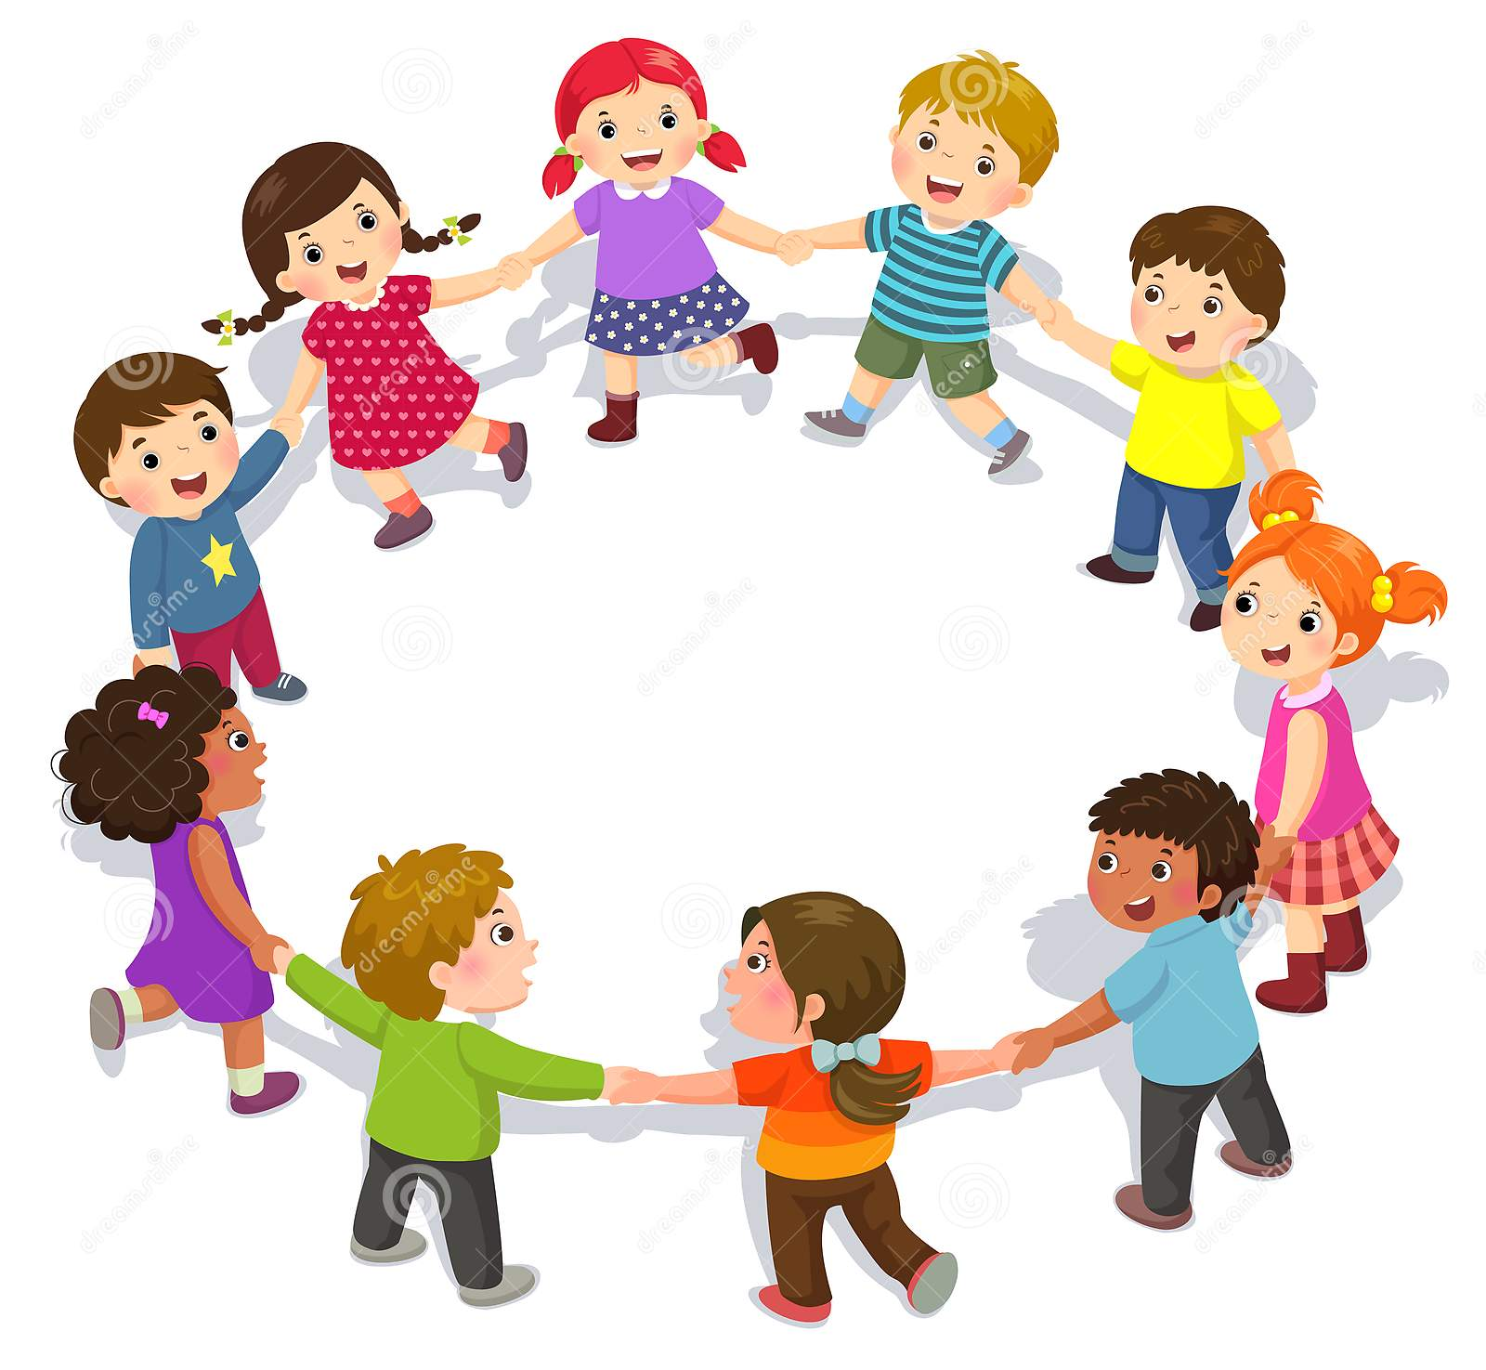
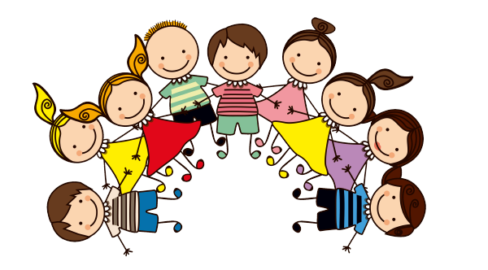
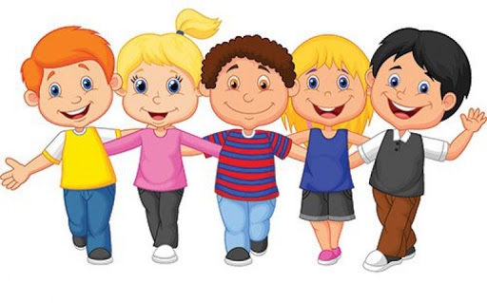
На каждый день недели следует планировать игры разного содержания и характера.
Подбирая игры, воспитатель должен учитывать предыдущую деятельность детей и последующую.
На прогулке проводятся 2 игры. Одна более подвижная, вторая - спокойная.
Общая длительность игры составляет 5-6 минут – в младшей, 6-8 минут в средней,8-10 минут в старшей и 10-12 минут – в подготовительной.
Игра повторяется 4-5 раз в течении месяца.

Slide 5
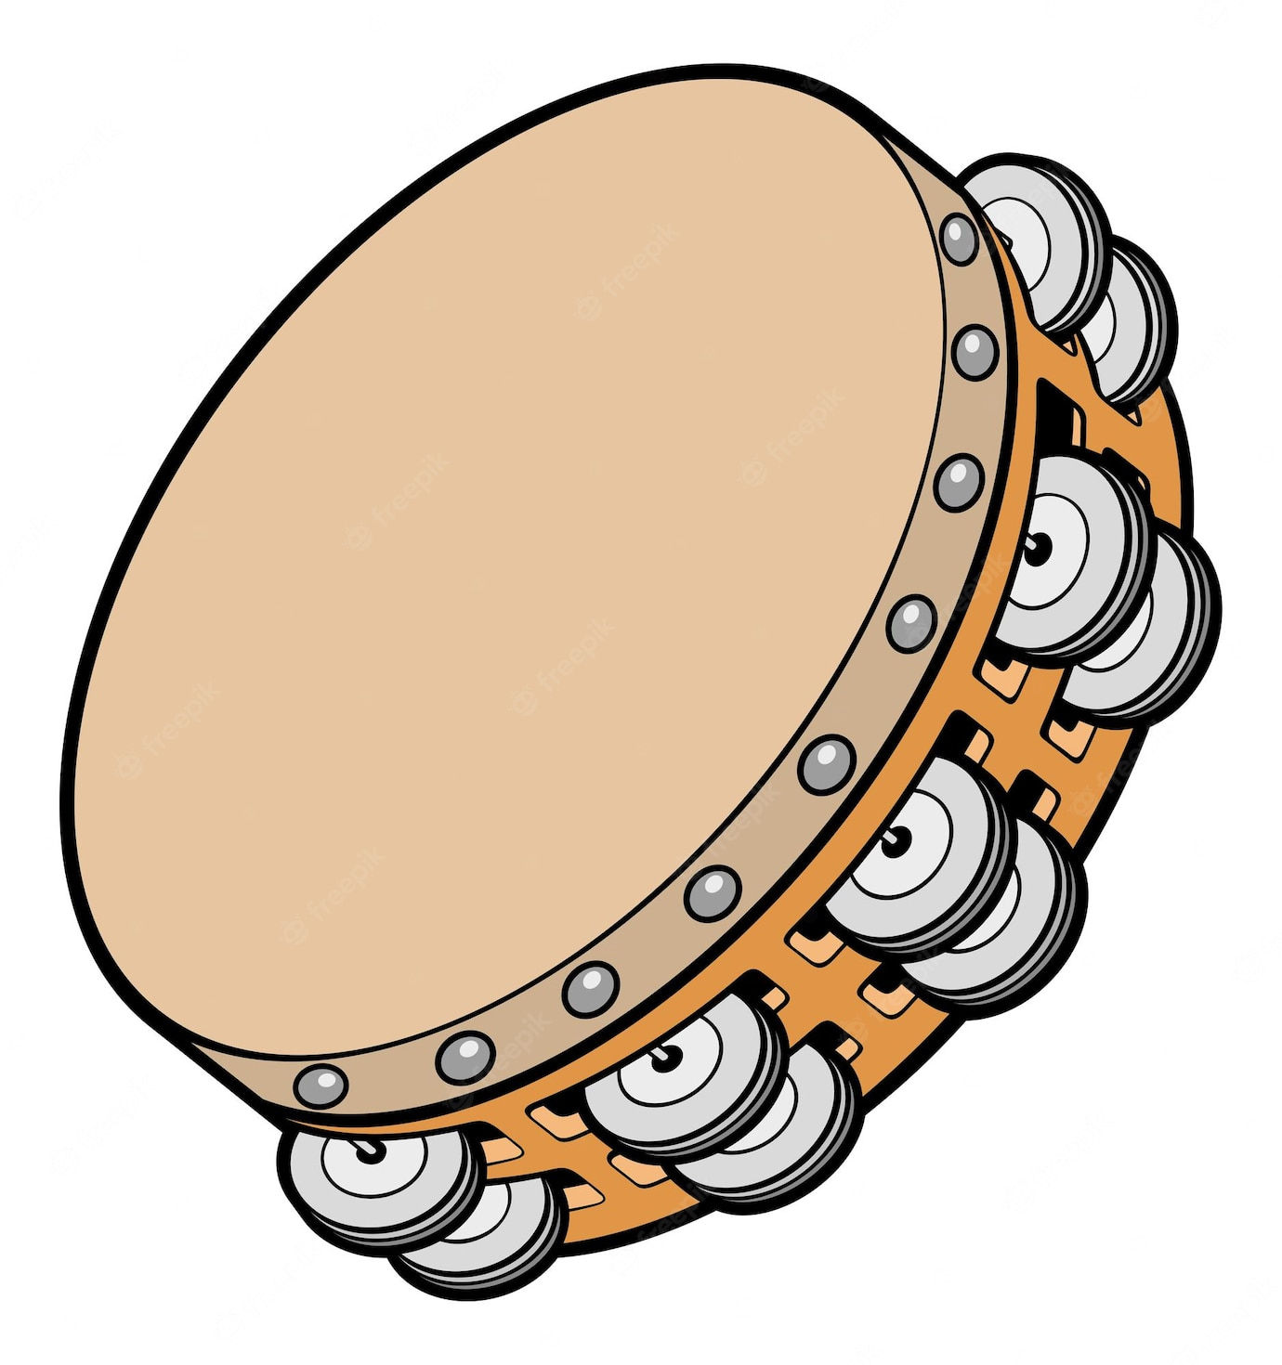
«Где спрятался БУБЕН?» Задачи: учить ориентироваться в пространстве; развивать умение бегать в разных направлениях; вызывать чувство радости от совместных действий. Дети стоят лицом к стене павильона. Воспитатель находится в другом конце участка и звенит в БУБЕН. Воспитатель говорит детям: «Послушайте, где звенит БУБЕН и найдите его», при этом убрав бубен в укромное место. Когда дети находят бубен, воспитатель хвалит их, а затем предлагает снова повернуться к стене. Игра повторяется.

Slide 6
«Карусели» Задачи: развивать равновесие, учить согласовывать свои действия со словами текста, с движениями друг с другом и ритмом текста; развивать внимание; вызывать положительные эмоции. Дети берутся за обруч и под слова воспитателя двигаются по кругу, сначала медленно, потом все быстрее и быстрее, а затем постепенно замедляют движение. Еле, еле, еле, еле Завертелись карусели, А потом, потом, потом Все бегом, бегом, бегом. Тише, тише, не спешите, Карусель остановите. Раз-два, раз-два, Вот и кончилась игра.

Slide 7
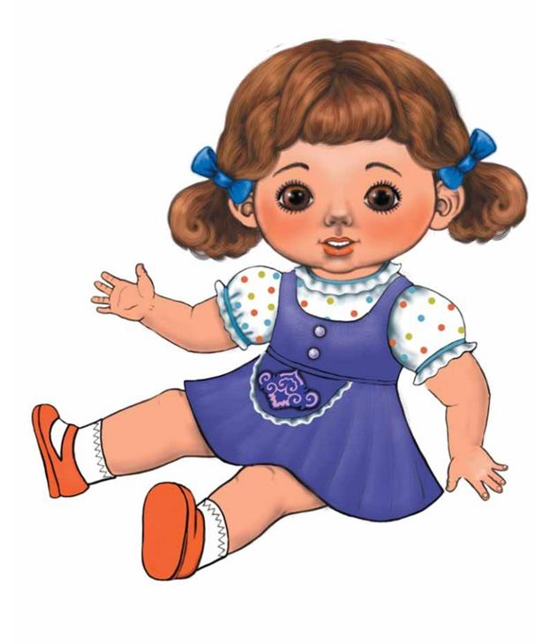
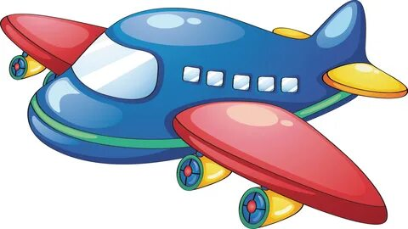
Подарки Задачи: воспитывать дружеские, доброжелательные отношения; учить имитировать движения, характерные для определённой игрушки; развивать воображение. Воспитатель предлагает детям построиться в круг, подзывает к себе того, кто первым будет выбирать игрушку. Ребёнок выходит на середину круга, а воспитатель с детьми водят хоровод под слова: Принесли мы вам подарки, Кто захочет, тот возьмёт, Вот вам кукла с ярким бантом, Конь, волчок и самолёт. С окончанием слов дети останавливаются. Воспитатель обращается к ребёнку в центре круга, и спрашивает, какой подарок (из перечисленных) он хочет получить. Если выбирает коня, то все дети под слова воспитателя (скачет конь наш чок-чок-чок, слышен топот быстрых ног), изображают лошадку (скачут), если куклу, то все танцуют, как куклы (кукла, кукла попляши, яркой лентой помаши), если волчок (вот как кружится волчёк, прожужжал и на бочёк) – все кружатся, если самолет (Самолет, самолет – увези меня в полет) – изображают полет самолета.

Slide 8
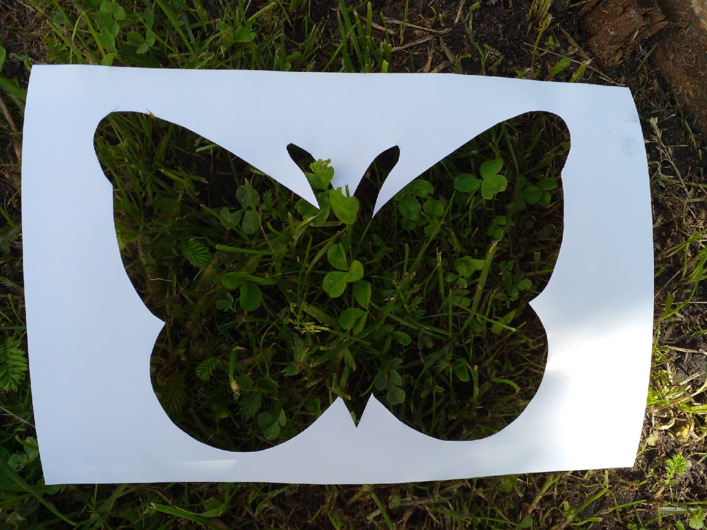
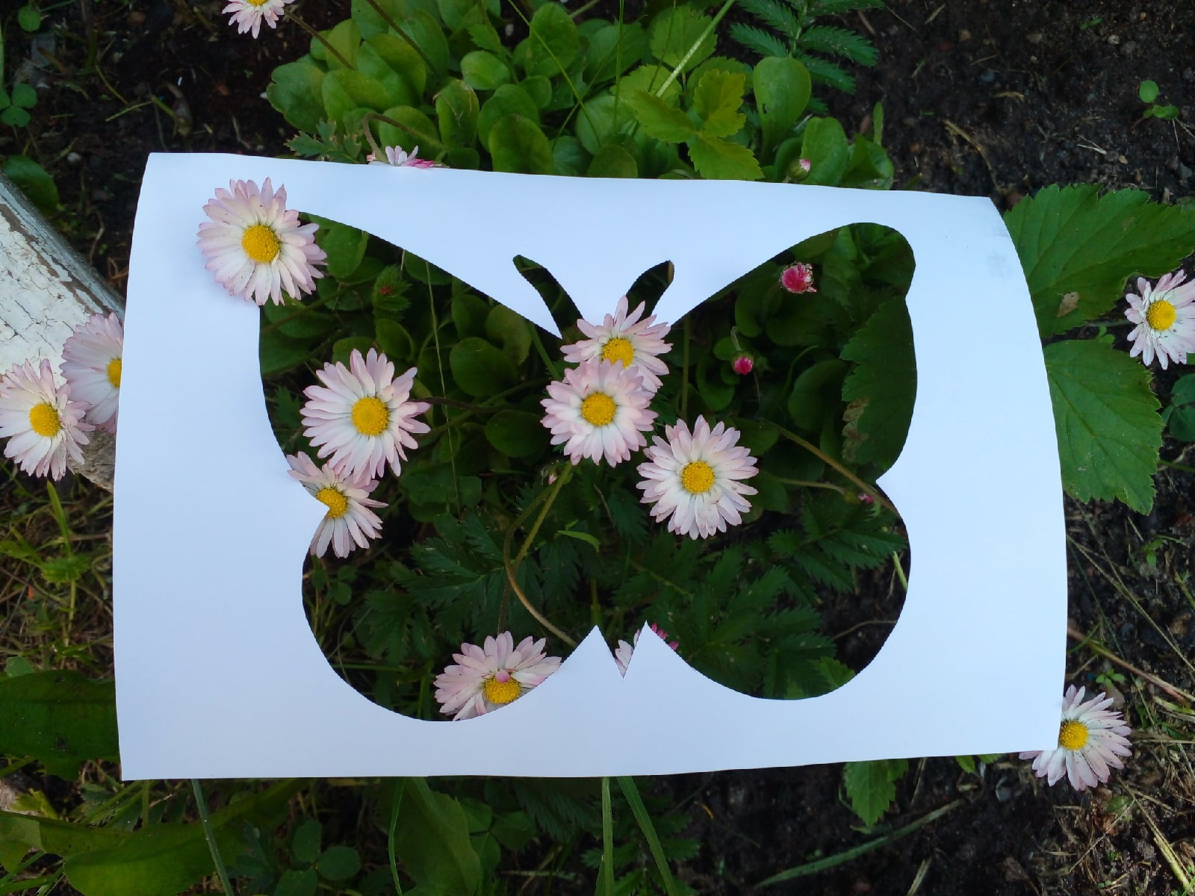
Бабочки Дети «летают» по участку с трафаретами бабочек. Воспитатель говорит: Бабочки летают – крыльями махают, Полетели, полетели – на лужайку сели. После этого дети останавливаются и прикладывают трафарет либо к предмету, либо к траве, либо к цветам. Игра повторяется несколько раз.

Slide 9
Подвижная народная игра «Солнце» Цель: учить действовать в соответствии с текстом песни. Ходить по кругу, взявшись за руки, спокойным, хороводным шагом. Уметь расширять и сужать круг. Учить стремительному бегу. Ход игры: Дети стоят по кругу. В центре «солнце» - ребёнок. Гори солнце ярче (дети ходят по кругу) Лето будет жарче А зима теплее (идут в центр круга) А весна милее (из центра обратно) Раз, два, три – солнце догони! После этих слов «солнце» (ловишка) ловит детей.

Slide 10
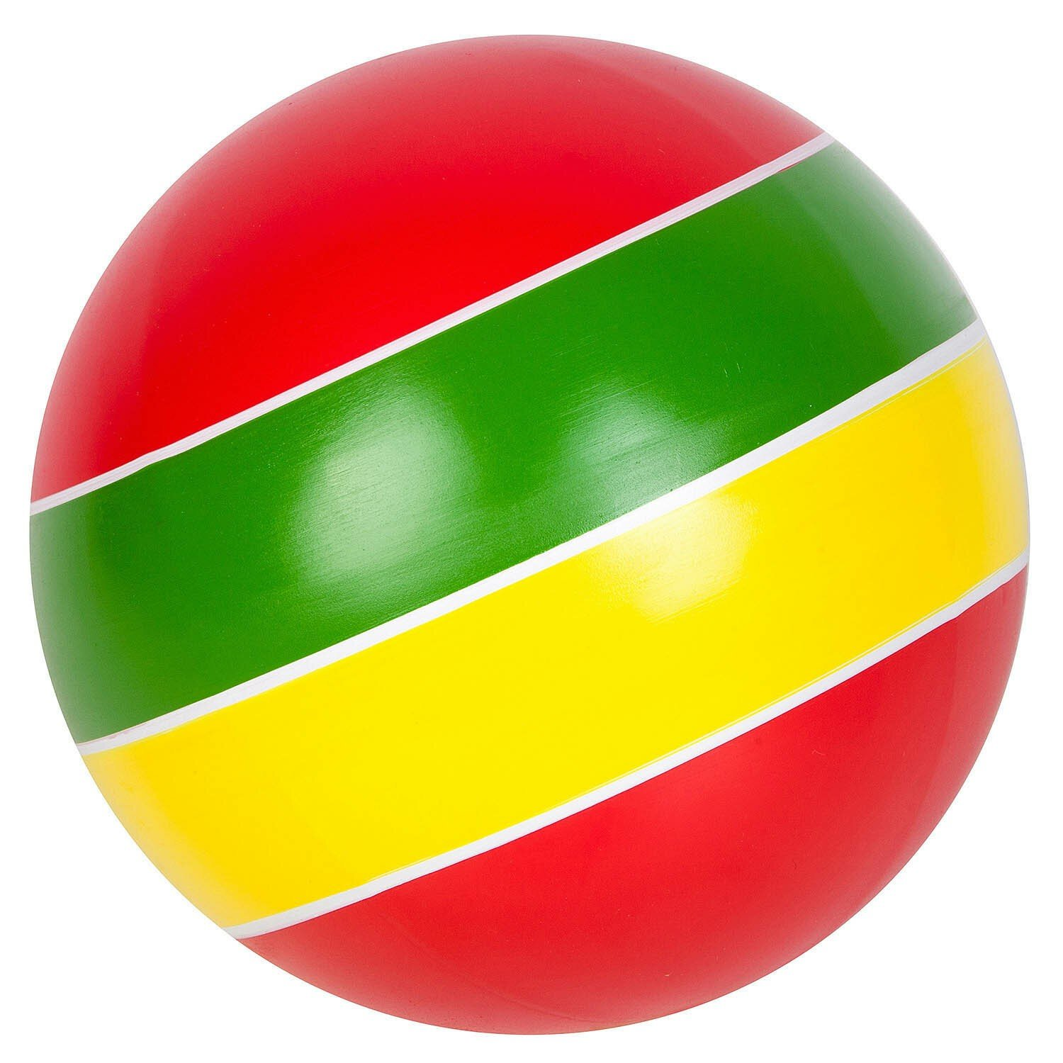
«Хали-Хало» Дети встают в круг и выбирают ведущего с помощью считалки. Игроки предлагают свои варианты. Как только кто-то из детей отгадает правильное слово, ведущий кричит «Хали-Хало», бросает мяч как можно выше и убегает. Ребенок, отгадавший правильный ответ бежит за мячом. Поймав его, он должен крикнуть «Стоп!». Ведущий останавливается. Теперь игрок должен отгадать, сколько ему нужно сделать шагов до ведущего. После того как ребенок сделает названное количество шагов, он бросает мяч в кольцо из рук, которое сделает ведущий. Если игрок попал, то он становится ведущим, если нет, ведущий остается прежним.

Slide 11
«Тише едешь – дальше будешь» Выбирается ведущий с помощью считалки. Он встает на одном конце площадки, остальные игроки на другом. Чем больше расстояние между ними, тем лучше. Ведущий отворачивается от игроков и кричит «Тише едешь, дальше будешь. СТОП!» В это время все игроки бегут к ведущему. После слова «СТОП» они должны остановиться. В это время ведущий поворачивается и, если замечает, что кто-то из детей не остановился, отправляет его на старт. Когда кто-то из детей добежит до ведущего и дотронется до него, все бегут к старту. Новым ведущим становится тот, кого поймает предыдущий.

